Slide 1


"AÑO DE LAS CUMBRES MUNDIALES EN EL PERU"
INSTITUTO SUPERIOR TECNOLOGICO PUBLICO MANUEL NUÑEZ BUTRON
TALLER DE APLICACIONES MOVILES
DOCENTE
VICTOR PANDO BELTRAN
TEMA
SOCKETS EN PYTHON
ALUMNOS:
MAMANI MAMANI SALVADOR BRUNO
HUALLPA MAMANI LENIN LADISLAO
MAMANI ROJAS HECTOR
AÑO
2008

Slide 2

DESCRIPCION DEL PROYECTO
En el siguiente proyecto que explicaremos a continuación pretendemos crear sockets con python en modo cliente servidor, donde trataremos de hacer un programa de mensajería (simple), en el cual el cliente envía mensajes al servidor y el servidor lo recibe e imprime en pantalla como lo dijimos a continuación el programa es muy simple pero ya nos dará una idea acerca de lo que es un socket en python es mas para crear un programa de mensajería mejor o más complejo en este proyecto utilizaremos obviamente el objeto SOCKET también utilizaremos los métodos:
send
listen
bind
recv
los cuales explicaremos más adelante .

Slide 3
¿Que es un socket?
lo más importante es saber que un socket nos permite comunicarnos con otras computadoras, de esa manera la informacón puede viajar libremente por todos lados. Mucha gente se aterroriza al enterarse que tiene que desarrollar alguna aplicación haciendo uso de sockets, pues el dia de hoy descubriremos que no es nada del otro mundo, este manual se enfoca solamente a sockets en Python, si alguna vez han trabajado con sockets en C se darán cuenta que en Python es mucho más fácil (que no lo es??),

Slide 4
bueno, los puntos que trataremos en este proyecto son:
Estructura de un socket.
Algunos elementos del socket.
Programacion orientada a sockets.
Un pequeño ejemplo con socket servidor cliente

Slide 5
Primero que nada...
Existen tres dominios de comunicación
para un socket:
a) El dominio de UNIX. (AF_UNIX)
b) El dominio de internet. (AF_INET)
c) El dominio NS.

Slide 6
El dominio de UNIX. (AF_UNIX)
Se utiliza para la comunicacón entre procesos del sistema.
El dominio de internet. (AF_INET)
Se utiliza en procesos que se estan comunicando atravéz de TCP(UDP)/IP
El dominio NS.
Se utilizaba sobre los procesos que se comunicaban sobre el protocolo de comunicación de Xerox.

Slide 7
Rapido vistazo a algunos elementos de los sockets en Python.
Socket | Descripcion
socket | Crea un socket del tipo y familia especificada.
socket.accept | Acepta nuevas conexiones.
socket.connect | Conecta el socket a la dirección dada en el puerto dado.
socket.send | Envia datos al socket especificado.
socket.recv | Recive información.

Slide 8
Programación orientada a sockets.
No es muy complejo adaptarse a la manera en que trabajan los sockets, primero que nada se necesita una aplicacion que haga el trabajo de servidor, las principales cosas que hace un servidor son las siguientes:
Ser creado.
Ser asignado a una dirección y darle un puerto.
Esperar por nuevas conexiones.
Aceptar nuevas conexiones.
Eso es lo basico que hace un servidor, claro que tambien es importante que mande y reciva información.

Slide 9
Después se crean los clientes, lo que realizan los o el cliente es:
Ser creado.
Conectarse a una dirección y puerto dado.
Simple no, claro que tambien es importante que mande o reciva información.

Slide 10
Veremos cómo crear un programa cliente y servidor a modo de ejemplo.
Lo primero que tenemos que hacer es crear un objeto
socket para el servidor
socket_s = socket.socket()
Tenemos ahora que indicar en qué puerto se va a mantener a la escucha
nuestro servidor utilizando el método bind. Para sockets IP, como es nuestro caso, el argumento de bind es una tupla que contiene el host y el puerto. El host se puede dejar vacío, indicando al método que puede utilizar cualquier nombre que esté disponible.
socket_s.bind((“localhost”, 9999))

Slide 11
El método accept se mantiene a la espera de conexiones entrantes, bloqueando la ejecución hasta que llega un mensaje.
Cuando llega un mensaje, accept desbloquea la ejecución, devolviendo un objeto socket que representa la conexión del cliente y una tupla que contiene el host y puerto de dicha conexión.
socket_s.listen(10)
socket_c, (host_c, puerto_c) = socket_s.accept()

Slide 12
Una vez que tenemos este objeto socket podemos comunicarnos con el cliente a través suyo, mediante los métodos recv y send (o recvfrom y sendfrom en UDP) que permiten recibir o enviar mensajes respectivamente.
El método send toma como parámetros los datos a enviar, mientras que el método recv toma como parámetro el número máximo
de bytes a aceptar.
recibido = socket_c.recv(1024)
print “Recibido: “, recibio
socket_c.send(recibido)

Slide 13
Una vez que hemos terminado de trabajar con el socket, lo cerramos con el método close.
Crear un cliente es aún más sencillo. Solo tenemos que crear el objeto socket, utilizar el método connect para conectarnos al servidor y utilizar
los métodos send y recv que vimos anteriormente. El argumento de connect es una tupla con host y puerto, exactamente igual que bind.
socket_c = socket.socket()
socket_c.connect((“localhost”, 9999))
socket_c.send(“hola”)

Slide 14
Inicio
Leer MR
MR<=1024
SI
DIAGRAMA PARA EL SERVIDOR
“Recibido:”,M
NO
NO
MR=”salir”
SI
“Adiós”
MR = Mensaje Recibido
Fin

Slide 15
Inicio
Leer M
ENVIAR M
DIAGRAMA PARA EL CLIENTE
NO
M=”salir”
SI
“Adiós”
M = mensaje escrito por teclado
Fin

Slide 16
Este sería el código del script servidor:
import socket
s = socket.socket()
s.bind(('localhost', 8888))
s.listen(1)
sc, addr = s.accept()
while True:
recibido = sc.recv(1024)
if recibido == ‘salir':
break
print 'Recibido:', recibido
sc.send(recibido)
print 'adios'
sc.close()
s.close()

Slide 17
Y a continuación tenemos el del script cliente:
import socket
s = socket.socket()
s.connect(('localhost', 9999))
while True:
mensaje = raw_input('> ')
s.send(mensaje)
if mensaje == ‘salir':
break
print 'adios'
s.close()

Slide 18
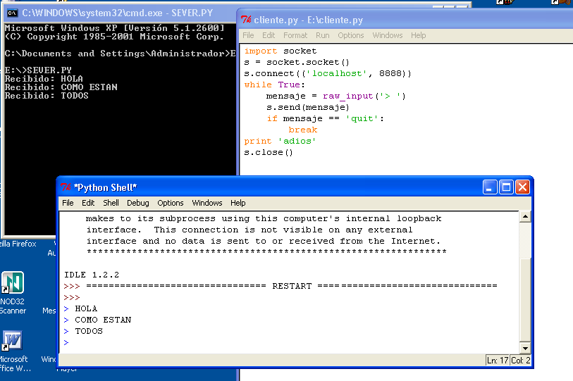

Slide 19
Conclusión
Hemos aprendido a comunicarse con un servidor de un cliente usando sockets en Python.
Asi es como trabajan los sockets, y hay un sin fin de maneras de como trabajar con ellos
Un popular ejemplo, En una típica aplicación de chat, cada cliente es un servidor también, y cada servidor es un cliente así, es decir, los clientes deben ser capaces de escuchar y servidores deben ser capaces de transmitir datos.

Slide 20
Recomendación
Nuestra recomendación seria que al realizar cualquier proyecto traten de entender bien el problema par así poder darle una buena solución
Y cualquier información por pequeña q parezca es buena

Slide 21
BIBLIOGRAFIA
http://elnanni.googlepages.com/index_sock.html
http://mundogeek.net/archivos/2008/04/12/sockets-en-python/
http://launchpadlibrarian.net/18980633/Python%20para%20todos.pdf
http://victorpando.blogspot.com/2008_12_01_archive.html

Slide 22


